Slide 1
因果推論におけるマッチング手法の紹介
グリーンボンド分析への応用
CA部若手共有会資料（2023年2月1日 15:30-16:00）
Notes:
時間が来たので始めさせていただきます。
自宅からやっている。一部の方には釈迦に説法になってしまうかもしれないが、はご容赦ください。
15分前後
網羅的にやるつもりは毛頭なくて、経済学とくに計量経済学、統計学被る部分がある一方で、DA Gなどの因果探索
サステナ因果分析のためにもなるから時間使っていい。

Slide 2
コンテンツ
前半：サステナビリティの視点から因果推論の背景・理論
後半：マッチング手法のグリーンボンドへの応用（自身の論文の一部紹介）
最後にQ＆A
Notes:
前半
サステナと企業価値については負担が重かったため、やや触れるものの、マッチング。
代わりに五十嵐さんがされているホットトピックである因果、グリーンボンドに関しては高木さん
因果探索とかに触れない
参考）因果探索：データからの因果の有無を探るアプローチ
時間が余るから、途中わりこみ、話の途中割り込みもOK
後半：博士論文の１つ

Slide 3
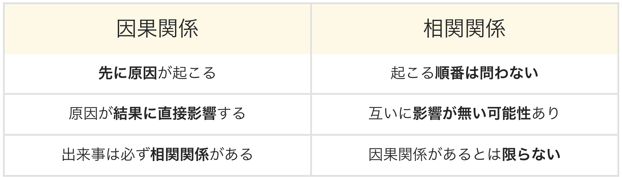
相関 or 因果？
「ライターの所持」と「肺がんに罹るリスク」は相関のみで因果関係はない
企業のサステナビリティ（ESGスコア）と企業価値（e.g., PBR, Tobin’s Q）に正の相関関係が確認できる場合：
  「相関関係のみで因果関係は実はない」のか
  「善いことをして良い業績を残す（Doing well by doing good）」のか
  「良い業績を残しているから善いことをする（Doing good by doing well）」のか
Notes:
マッチングに行く前に。因果関係とは何か、相関との違いは何か。またなぜそれが重要なのか。
X＝＞Yを起こすという因果には２ポイントがあって：直接性、と時間的な順序
https://dyzo.consulting/3511/
因果関係とは「原因と結果の関係にあること」です。Aというアクション（原因）によってB（結果）が変化することを指しています。因果関係では、時間順序（出来事の起こる順番がある）と直接性（お互いが直接的に関係していること）という特徴があります。https://growth-marketing.jp/knowledge/causation-correlation/
Why doesn’t correlation mean causation? There are two main reasons why correlation isn’t causation. These problems are important to identify for drawing sound scientific conclusions from research. The third variable problem means that a confounding variable affects both variables to make them seem causally related when they are not.
https://www.scribbr.com/methodology/correlation-vs-causation/
ビジネス系のデータ分析の場合、単に当てるだけというよりも、「なぜそうなったの？」という要因分析ニーズも高いです。
より広く言えば、「良いことをして成功する」（doing well by doing good）というこの考え方は、ESGやCSRを巡る論議においても、その提唱者の間で共有されており、例えば、戦略的CSR論なども同様の考え方を論拠とする場合が多い。
コンサルティングする立場としては、こっちの話にどうしても。赤字にしてある
業績が良い会社が、ついでにやっているものに過ぎない。
https://www.taishukan.co.jp/hotai/media/blog/?act=detail&id=405
例えば，「ライターの所持」と「肺がんに罹るリスク」には相関関係があります。ライターを所持している人が多い集団ほど，肺がんに罹るリスクも高い傾向がみられます。しかしながら，ライターの所持自体は肺がんに罹ることに直接影響を及ぼすわけではありません

Slide 4
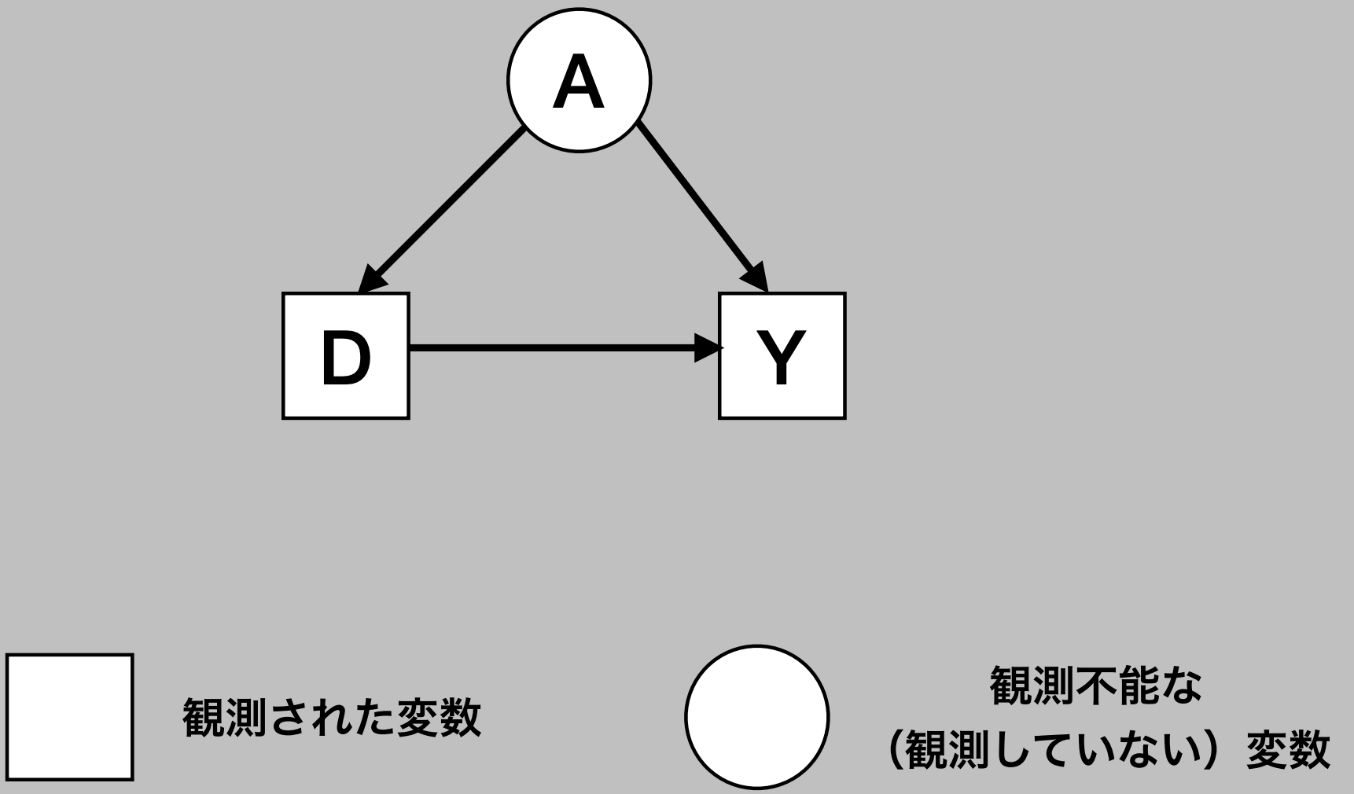
因果推定の課題
因果推定「善い行いD→ 業績Y」に
おける３つの問題
欠落変数：顧客認知度などの交絡因子Aの見落としがある
同時性：「善い行い→ 業績」 および「業績→善い行い」が同時に成立
測定誤差：ESGレーティング評価者の意見の乖離など
Notes:
https://healthpolicyhealthecon.com/2014/10/07/correlation-is-not-causation/
顧客の認知度：https://www.dbj.jp/ricf/pdf/research/DBJ_DP_2201.pdf
（simultaneity）（confounder）(omitted variable bias)
xxx研究開発費：予算がたくさんある会社だからサステナプロジェクトや研究開発に投資できる余裕がある
https://www.taishukan.co.jp/hotai/media/blog/?act=detail&id=405
例えば，「ライターの所持」と「肺がんに罹るリスク」には相関関係があります。ライターを所持している人が多い集団ほど，肺がんに罹るリスクも高い傾向がみられます。しかしながら，ライターの所持自体は肺がんに罹ることに直接影響を及ぼすわけではありません
測定誤差・データレベルに問題
ここ数年の論文
信用格付け会社：S&P、MD、フィッチ

Slide 5
因果推論の一般的手法
RCT：
理論より因果の方向を定義
差分の差分法(DID)、固定効果モデル、操作変数法(IV)、回帰不連続デザイン(RDD)
マッチング：交絡因子Aになりうるような要素を事前にコントロール
傾向スコアマッチング(King and Nielsen, 2016)
Notes:
トップダウン理論
ボトムアップ
マッチング：事前にコントロール＝＞次からのページ
https://diamond.jp/articles/-/217854?page=2
。しかし、人間を対象にした実験をするには、資金や倫理的な面に加え、政治的に困難が伴うことも多い。
https://blogs.worldbank.org/impactevaluations/nobel-prize-development-rcts
https://ja.wikipedia.org/wiki/%E7%B5%B1%E8%A8%88%E7%9A%84%E5%9B%A0%E6%9E%9C%E6%8E%A8%E8%AB%96
+++
https://best-biostatistics.com/summary/propensity-score.html
https://www.cambridge.org/core/journals/political-analysis/article/abs/why-propensity-scores-should-not-be-used-for-matching/94DDE7ED8E2A796B693096EB714BE68B
https://ja.wikipedia.org/wiki/%E3%83%9E%E3%83%83%E3%83%81%E3%83%B3%E3%82%B0_(%E7%B5%B1%E8%A8%88%E5%AD%A6)#:~:text=%E3%83%9E%E3%83%83%E3%83%81%E3%83%B3%E3%82%B0%EF%BC%88Matching%EF%BC%89%E3%81%AF%E3%80%81%E5%87%A6%E7%BD%AE,%E3%81%AA%E3%81%84%E5%A0%B4%E5%90%88%E3%81%AB%E7%94%A8%E3%81%84%E3%82%89%E3%82%8C%E3%82%8B%E3%80%82

Slide 6
グリーンボンドとグリーニアム
企業や地方自治体等が、国内外のグリーンプロジェクト（e.g., CO2削減、再生エネルギー設備への投資）に要する資金を調達するために発行する債券
発行・流通市場において、債券価格が高い＝利回りが低い
グリーンボンドの利回りが、その他の条件が等しい通常債券の利回りより低ければ、グリーンボンドプレミアム（グリーニアム）が存在
つまり、
グリーンラベル（原因）がプレミアム（結果）
Notes:
企業や地方自治体等が、国内外のグリーンプロジェクトに要する資金を調達するために発行する債券をグリーンボンドと呼びます。https://greenfinanceportal.env.go.jp/bond/overview/about.html
https://www.saiken-tousi.com/kiso/kakaku.html
債券の利回りは2つの部分に分解することができます。ベース金利と、 ベース金利に上乗せされる金利（スプレッド）です。例えば、米ドル 建てで発行された社債の利回りは、米ドルの金利（=米国債金利）と その企業の信用力に応じたスプレッドで構成されます。
https://japan.pimco.com/ja-jp/resources/education/bond-basic/fixed-income-1/what-is-spread
利回り ＝ ベース金利 ＋ スプレッド
投資家が上乗せで要求する利回り＝＞信用力が低い、流動生が低い、金利感応度が高い（金利変動に対する債券価格の変動が大きくなる）、
https://affirmativeim.com/greenium-fact-or-fiction/
One of the main arguments against the existence of a greenium is the possibility for arbitrage.
This seemingly contradicting set of results from the various studies, whilst individually having high statistical significance, could be explained by the difference in models, methodology, and datasets used in each study,
発行市場でなく、流通市場では裁定取引

Slide 7
論文の紹介：仮説１
Y：グリーンボンドと通常債券の利回り差
D：地域レベルでの温暖化の懸念・関心度
グリーンボンドの利回りが、その他の条件が等しい通常債券の利回りより低ければ、グリーンボンドプレミアム（グリーニアム）が存在
仮説１（相関関係）：
Notes:
企業や地方自治体等が、国内外のグリーンプロジェクトに要する資金を調達するために発行する債券をグリーンボンドと呼びます。https://greenfinanceportal.env.go.jp/bond/overview/about.html
https://affirmativeim.com/greenium-fact-or-fiction/
One of the main arguments against the existence of a greenium is the possibility for arbitrage.
This seemingly contradicting set of results from the various studies, whilst individually having high statistical significance, could be explained by the difference in models, methodology, and datasets used in each study,
因果関係を頭の隅に置きつつ、まずは必要条件である相関関係

Slide 8
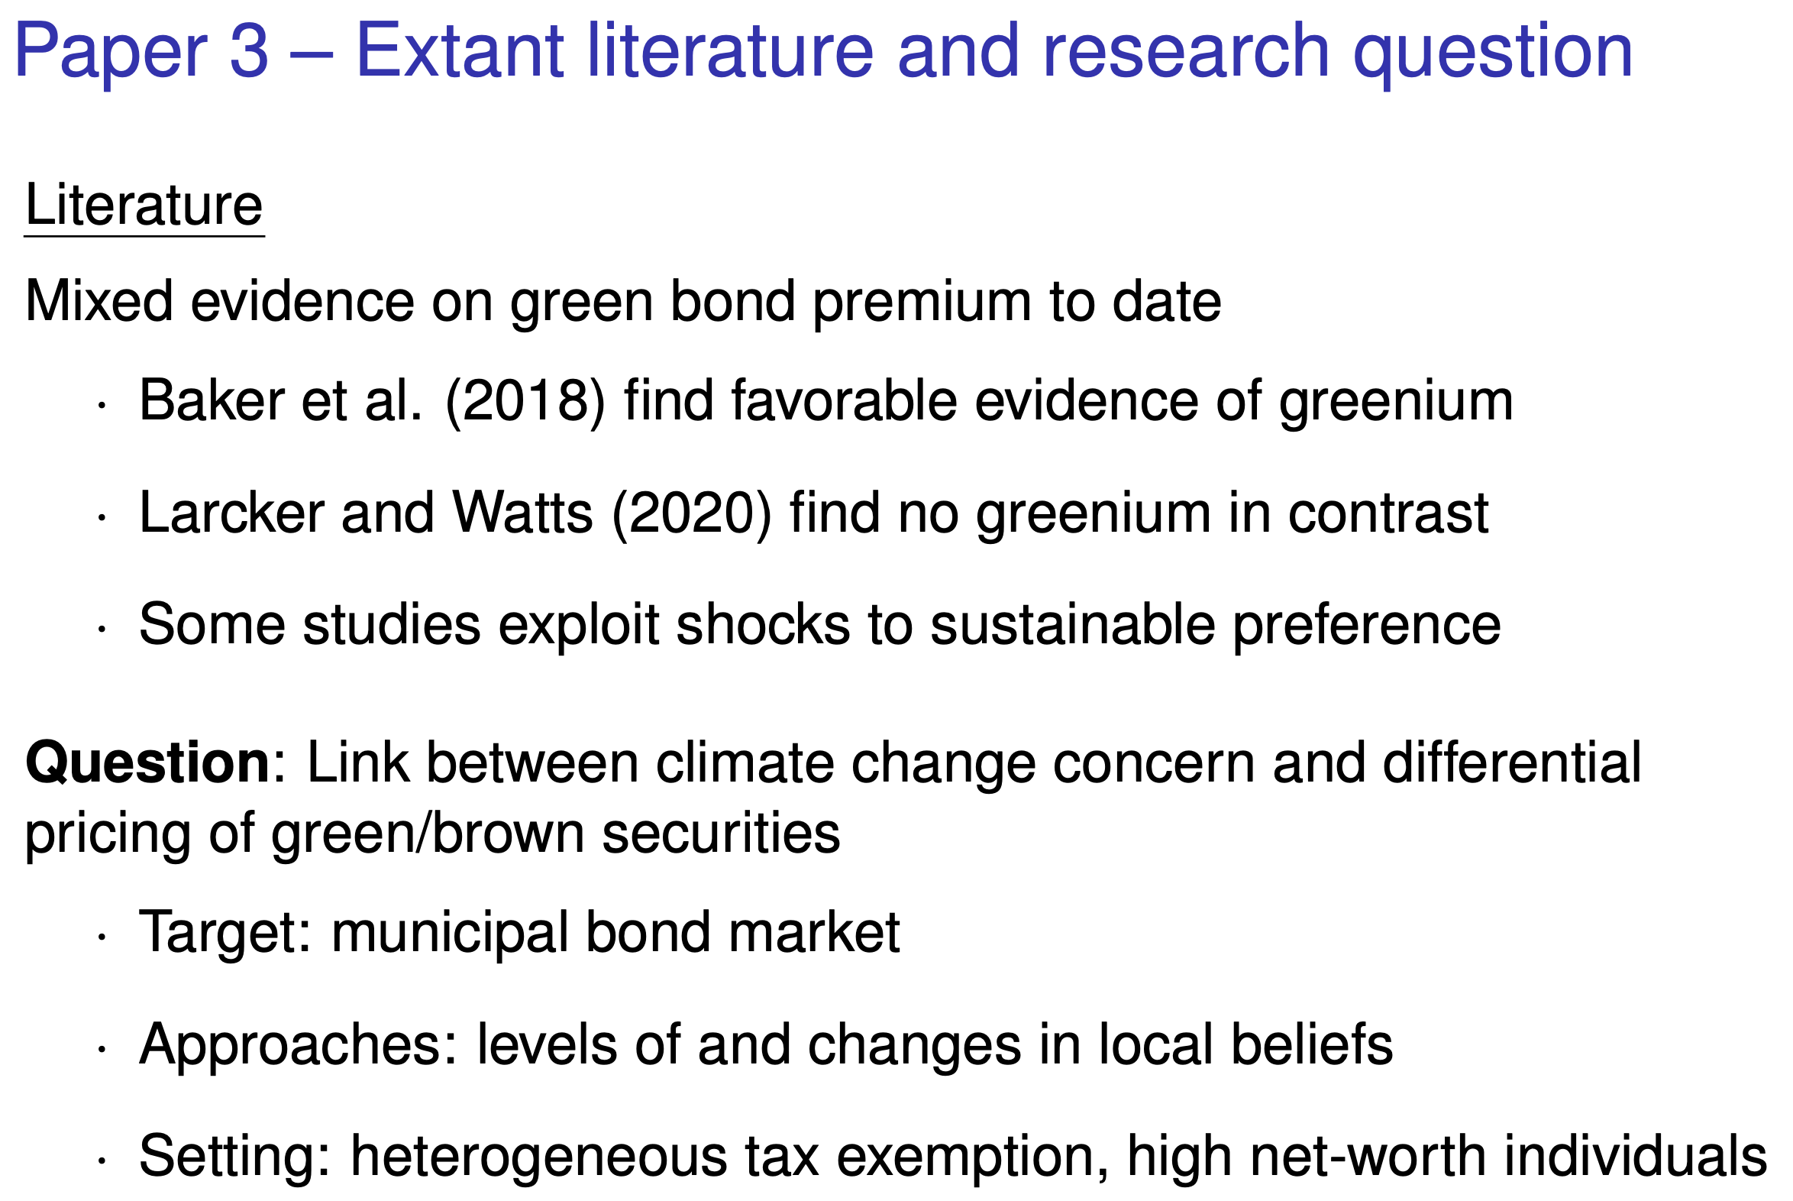
Notes:
いきなり英語になったのはスクリーンショット
発表資料の一部切り抜き
環境を気にする投資家が増えれば、
グリーにアム

Slide 9
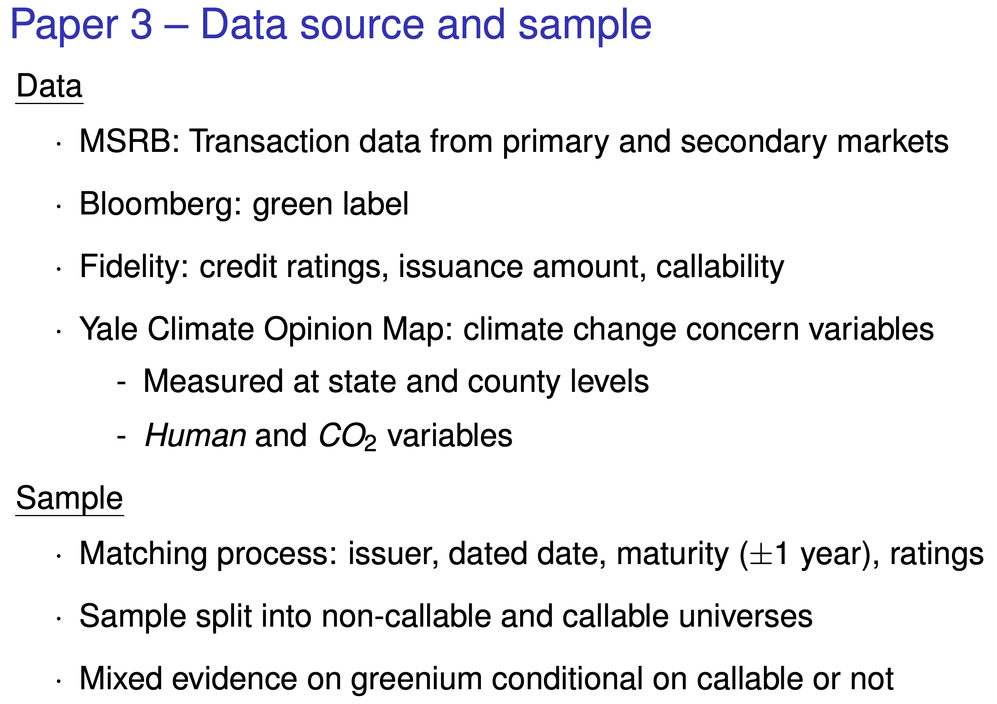
Notes:
アメリカの地方債
ブルームバーグのダウンロードの制約が厳しい、
自然言語処理
Pythonでセレニウムというパッケージ、

Slide 10
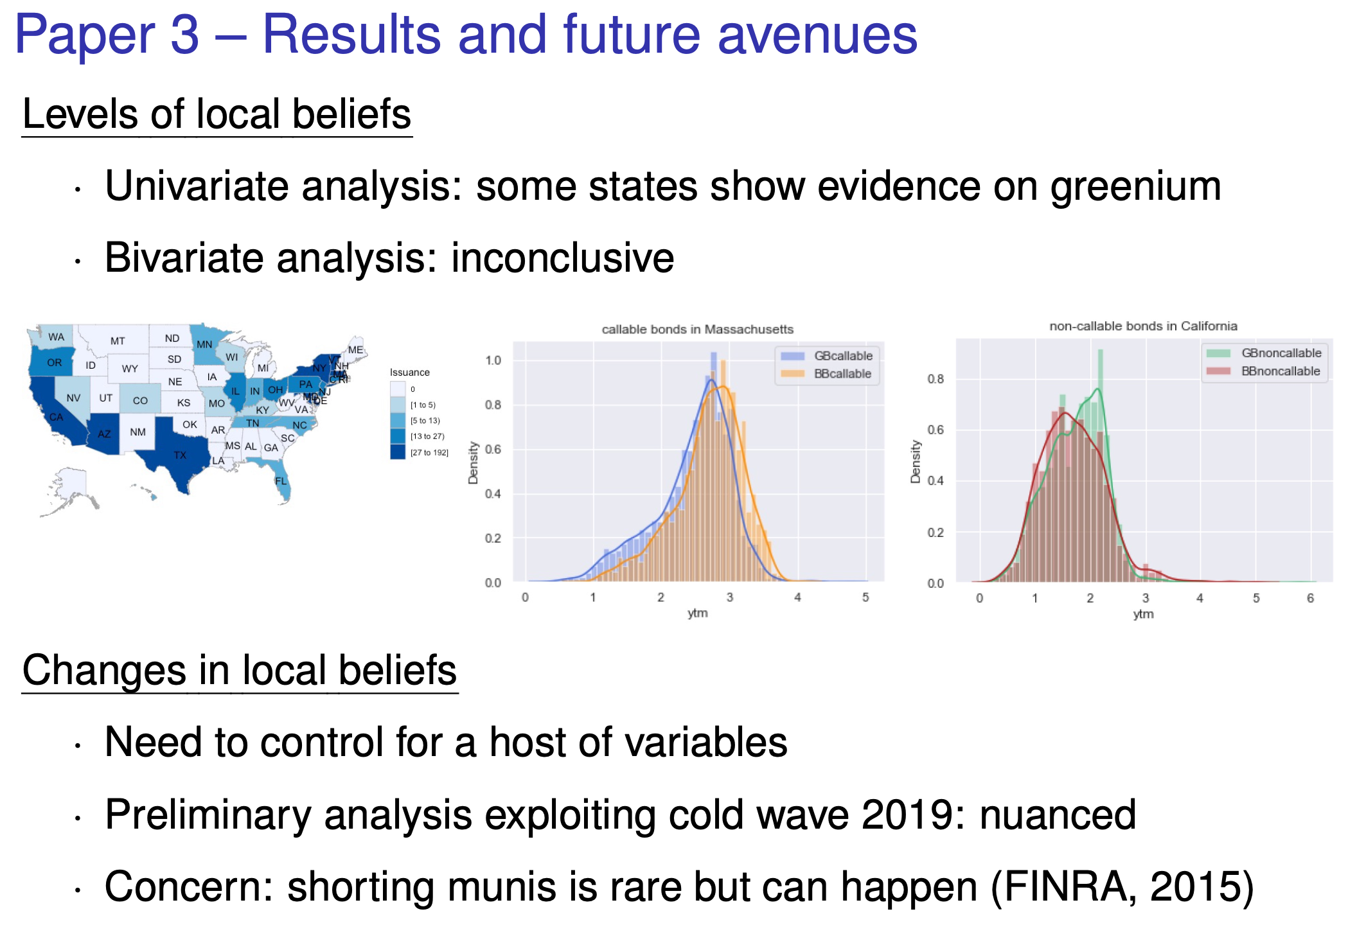
Notes:
コーラブル債とは、発行体の都合で早期償還（期限前償還とも言う）される可能性のある仕組み債のことである。
ライターと肺がんに罹る傾向、の話
外生的なショック、因果関係

Slide 11
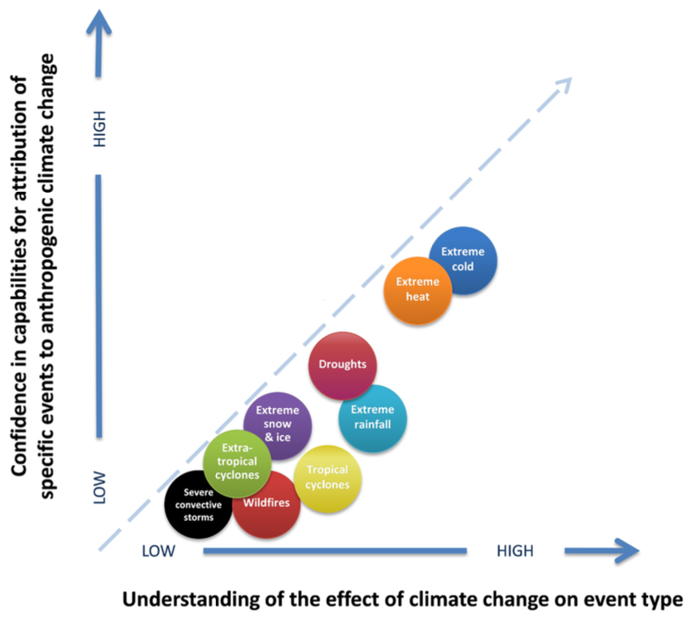
仮説２（因果関係）
外生的ショック
Y：利回り差（スプレッド）
D：地域レベルでの温暖化の関心度
グリーンボンドの利回りが、
その他の条件が等しい通常債券の利回りより低ければ、
グリーンボンドプレミアム（グリーニアム）が存在
今後の課題
仮説：
Notes:
企業や地方自治体等が、国内外のグリーンプロジェクトに要する資金を調達するために発行する債券をグリーンボンドと呼びます。https://greenfinanceportal.env.go.jp/bond/overview/about.html
A：
https://affirmativeim.com/greenium-fact-or-fiction/
One of the main arguments against the existence of a greenium is the possibility for arbitrage.
This seemingly contradicting set of results from the various studies, whilst individually having high statistical significance, could be explained by the difference in models, methodology, and datasets used in each study,
発行市場でなく、流通市場では裁定取引

Slide 12
参考文献
King, G., & Nielsen, R. (2019). Why Propensity Scores Should Not Be Used for Matching. Political Analysis, 27(4), 435-454.
National Academies of Sciences, Engineering and Medicine (2016). Attribution of Extreme Weather Events in the Context of Climate Change. Washington, DC: Natl. Acad. Press.

Slide 13
Notes:
火傷したくない
発行市場でなく、流通市場では裁定取引
逆の因果関係（Reverse causality）
企業のサステナビリティスコア（
内生性（endogeneity）

Slide 14
DID
Notes:
これはニュージャージーの最低賃金が4.25ドルから5.05ドルに1992年4月に上がった後である。処置の前後でのニュージャージーのみの雇用の変化を観測すると、天候やマクロ経済学的要因などの除外変数をコントロールし損なう。ペンシルベニアを差分の差分法におけるコントロールとして含めると、ニュージャージーとペンシルベニアで共通の変数からもたらされるあらゆるバイアスが、たとえそれらの変数が観測できないとしても、コントロールされる。
https://ja.wikipedia.org/wiki/%E5%B7%AE%E5%88%86%E3%81%AE%E5%B7%AE%E5%88%86%E6%B3%95
リターンが高い・
現在価値、将来の期待キャッシュフロー：株であれば期待値、債券であれば将来のキャッシュフロー

Slide 15
そもそも企業価値とは
企業価値(Enterprise Value)とは、負債価値(Debt Value)と株主価値(Equity Value)の合計
トービンの Q 、PBR
測定方法としてはDCF法が実務・アカデミア共によく使われる
イベントスタディは企業価値の変化を測る機会
個別企業の発表、規制の発表、グローバルイベント（COP21）
Notes:
企業価値最大化（enlightened value maximization）の立場では、企業経営者は事業経営にあたって、ステークホルダーの利害を十分に考慮することを要求する。
https://ma-succeed.jp/content/knowledge/post-8502
本書では、ネットワークを機能させ、価値共創の好循環を生み出す「ソーシャルインパクト」の考え方とその実践事例を紹介。そこから得られる示唆を解説している。：https://www.kk2.ne.jp/kk2/biz03/00000269.html

